Slide 1
제 33강 모바일웹 정보전달과 로그인
모바일웹 로그인과 정보전달
data-ajax 개념
담당교수 : 전응섭 교수
연구실 : 은봉관 8층
연락처 : 02-950-7620
HP) 010-5268-7267

Slide 2
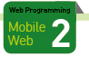
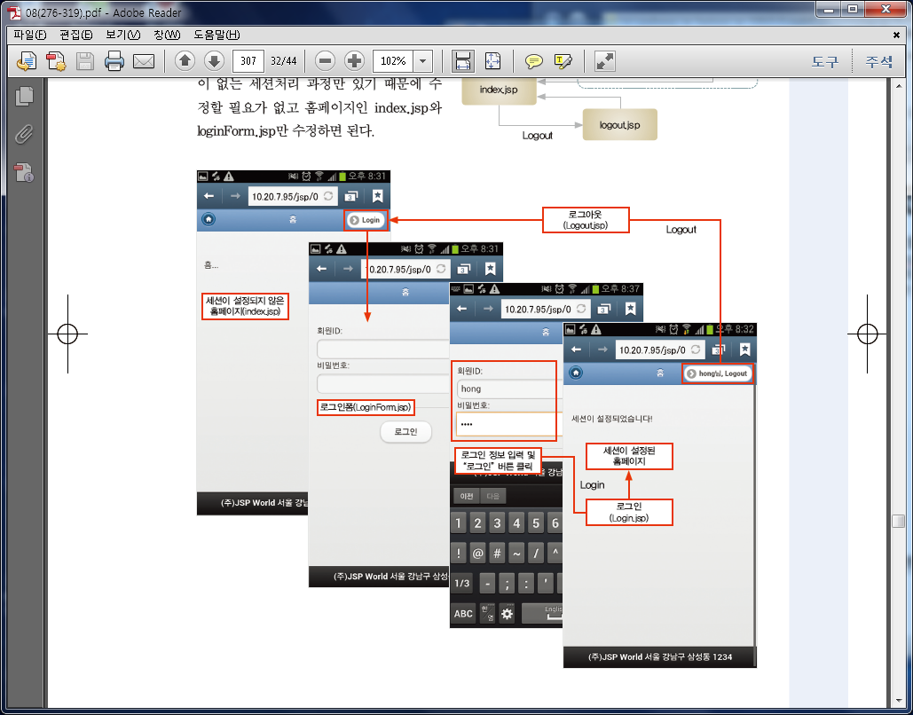
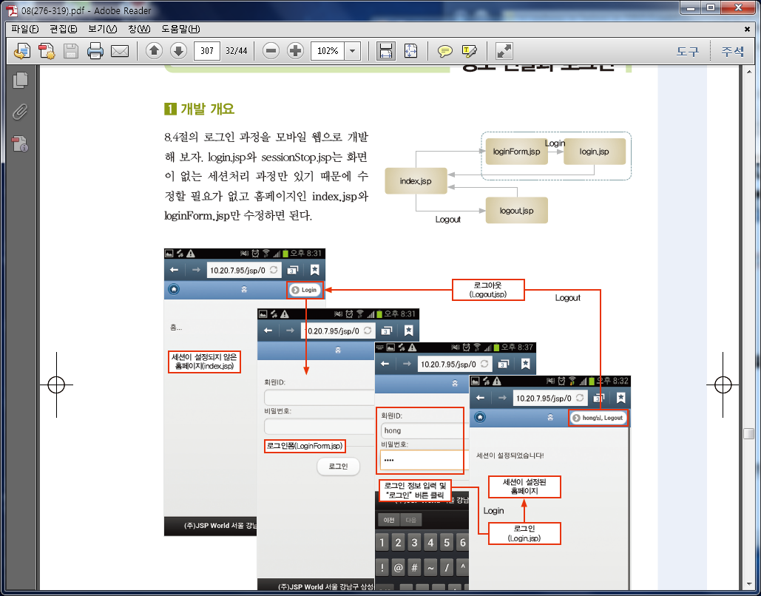
모바일웹 정보 전달과 로그인
8.4절의 로그인 과정을 모바일 웹으로 개발
8.3절과 동일

Slide 3

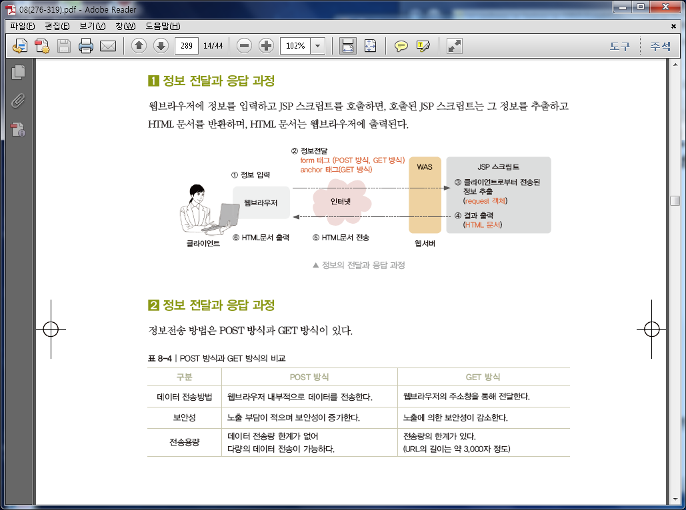
정보전달과 응답 request/response객체
WAS
인터넷
웹브라우저
Post방식과 get방식
구분 | POST방식 | GET방식

Slide 4
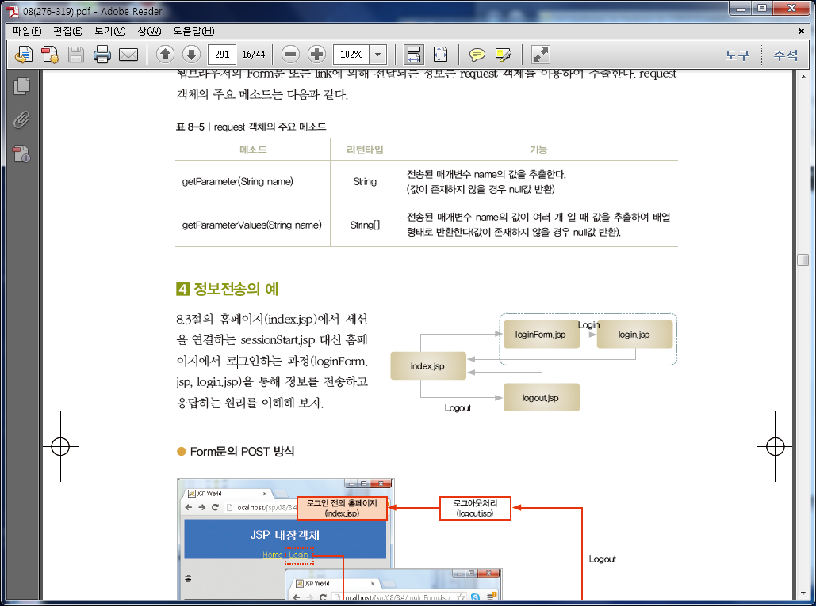
request 객체
서버에서 클라이언트에게 데이터를 요청할 때 사용하는 객체
정보추출 객체
형 식 :
request.메소드( [변수] );
주요 메소드
메소드 | 리턴타입 | 설명
response 객체
서버에서 클라이언트로 데이터를 응답할 때 사용
형 식 :
response.메소드( [변수] );
주요 메소드
메소드 | 내용
sendRedirect("url") | url의 페이지로 이동

Slide 5
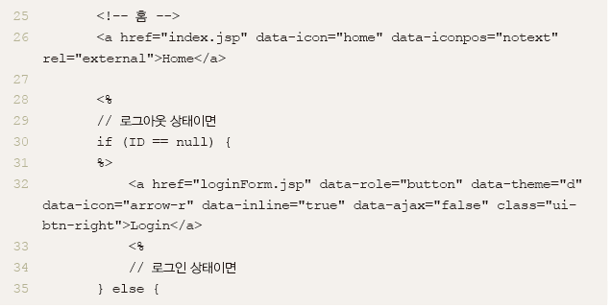
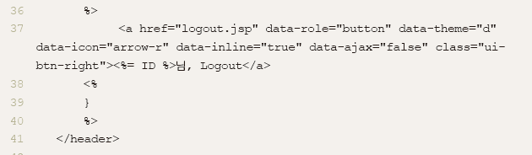
index.jsp [8장 mobile2]

Slide 6
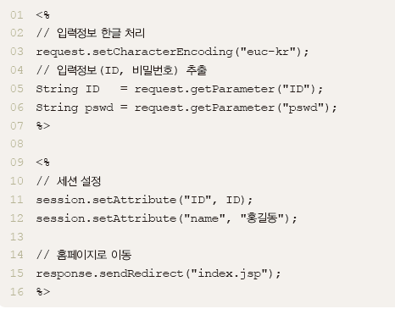
login.jsp [8장 mobile2]

Slide 7
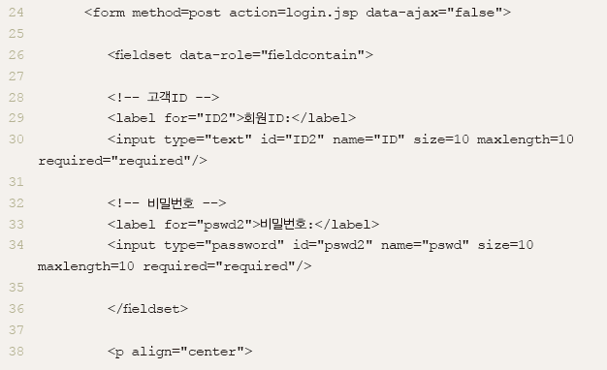
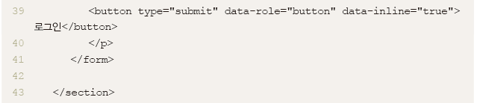
loginForm.jsp [8장 mobile2]

Slide 8
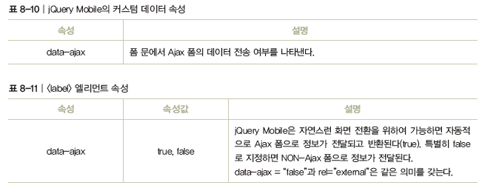
속성

Slide 9
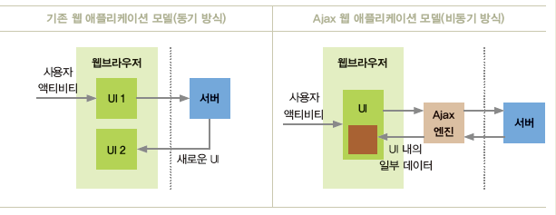
AJAX
Ajax(Asynchronous JavaScript and XML):
비동기적인 웹 애플리케이션을 만들기 위해 클라이언트 측에서 사용되는 웹 개발 기술
즉, Ajax 모델에서는 웹브라우저가 Ajax 엔진에 입력을 주면, Ajax 엔진은 서버 측에 데이터를 전송 후 서버로부터 응답을 무턱대고 기다리지 않는 비동기적 방식이기 때문에 사용자는 다음 작업을 계속할 수 있음
기존 웹 애플리케이션 모델:
클라이언트에서 사용자 액티비티에 의해 서버에 데이터를 전송하고 서버로부터 데이터를 받으면 클라이언트에 출력.
이 경우, 클라이언트와 서버 간 동기화되어 있기 때문에 클라이언트는 서버로부터 응답이 올 때까지 다른 작업을 할 수 없음
<form>문에서 data-ajax=“false”로 설정하면 동기적인 방식으로 데이터를 전송하며,
결과로 받는 데이터를 새 화면으로 출력.
이에 비해, 화면의 일부가 변하는 경우는 Ajax 방식으로 실행
<form>문에서는 동기적인 방식으로 데이터를 전송하며(data-ajax=“false”), 결과로 받는 데이터를 새 화면으로 출력한다. 일반적으로 화면의 일부가 변하는 경우는 Ajax 방식으로 실행한다.

Slide 10
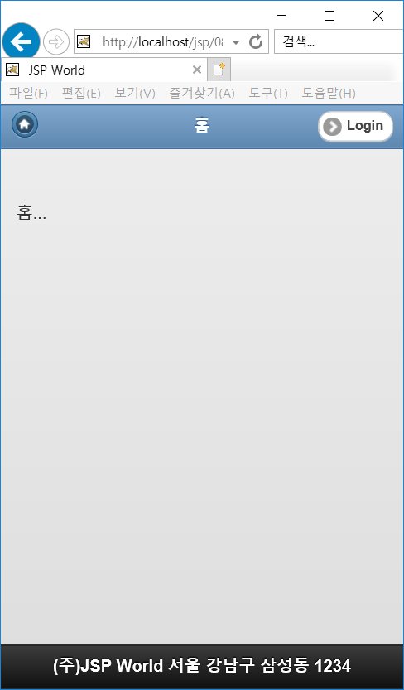
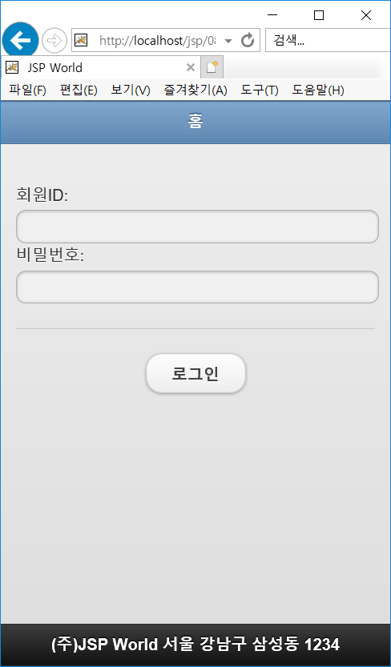
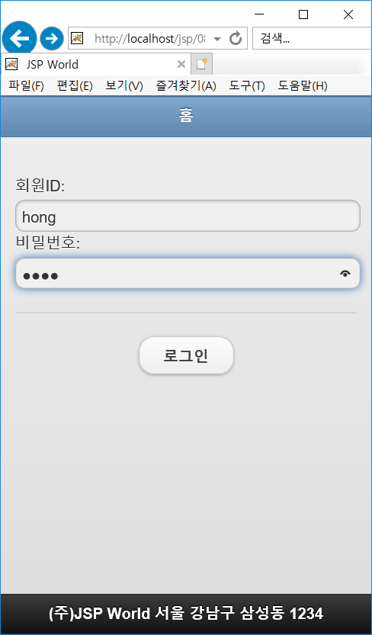
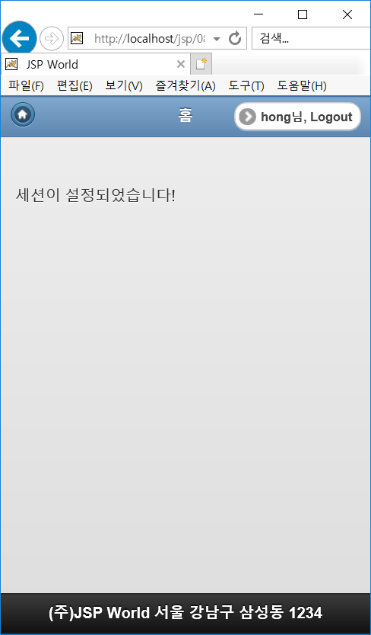

모바일 웹 실습예제

Slide 11
모바일 웹 실습예제
index.jsp에서 login.jsp로 이동

Slide 12
login.jsp에서 loginForm.jsp로 이동후 입력후 logout.jsp화면

Slide 13
logout.jsp화면에서 로그아웃하면 원래 초기화면으로 복귀

Slide 14
index.jsp
<a href="logout.jsp" data-role="button" data-theme="d" data-icon="arrow-r" data-inline="true" data-ajax="false" class="ui-btn-right"><%= ID %>님, Logout</a>
<%
}
%>
</header>
<!-- 2. 본문 -->
<section data-role="content">
<br> <br>
<%
// 세션이 설정되어 있지 않은 상태
if (ID == null) {
%>
홈...
<%
// 세션이 설정되어 있는 상태
} else {
%>
세션이 설정되었습니다!
<%
} // if
%>
<br> <br> <br>
</section>
<!-- 3. 푸터 -->
<footer data-role="footer" data-theme="a" data-position="fixed">
<%@ include file="../../include/businessInfo.inc" %>
</footer>
</section>
</body></html>
<!DOCTYPE HTML>
<%@ page contentType="text/html;charset=euc-kr"%>
<html>
<head>
<title>JSP World</title>
<meta name="viewport" content="width=device-width, initial-scale=1">
<%@ include file="../../include/jQueryMobile.inc" %>
</head>
<body>
<!-- 세션정보 추출 -->
<%
String ID = (String)session.getAttribute("ID");
String name = (String)session.getAttribute("name");
%>
<section data-role="page">
<!-- 1. 헤더 -->
<header data-role="header" data-theme="b">
<!-- 헤더 타이틀 -->
<h1>홈</h1>
<!-- 홈 -->
<a href="index.jsp" data-icon="home" data-iconpos="notext" rel="external">Home</a>
<%
// 로그아웃 상태이면
if (ID == null) {
%>
<a href="loginForm.jsp" data-role="button" data-theme="d" data-icon="arrow-r" data-inline="true" data-ajax="false" class="ui-btn-right">Login</a>
<%
// 로그인 상태이면
} else {
%>

Slide 15
login.jsp
loginForm.jsp
<%
// 입력정보 한글 처리
request.setCharacterEncoding("euc-kr");
// 입력정보(ID, 비밀번호) 추출
String ID = request.getParameter("ID");
String pswd = request.getParameter("pswd");
%>
<%
// 세션 설정
session.setAttribute("ID", ID);
session.setAttribute("name", "홍길동");
// 홈페이지로 이동
response.sendRedirect("index.jsp");
%>
<!DOCTYPE HTML>
<%@ page contentType="text/html;charset=euc-kr"%>
<html>
<head>
<meta name="viewport" content="width=device-width, initial-scale=1">
<title>JSP World</title>
<%@ include file="../../include/jQueryMobile.inc" %>
</head>
<body>
<section data-role="page" id="page1">
<!-- 1. 헤더 -->
<header data-role="header" data-theme="b">
<!-- 헤더 타이틀 -->
<h1>홈</h1>
</header>

Slide 16
logout.jsp
<!-- 2. 본문 -->
<section data-role="content">
<form method=post action=login.jsp data-ajax="false">
<fieldset data-role="fieldcontain">
<!-- 고객ID -->
<label for="ID2">회원ID:</label>
<input type="text" id="ID2" name="ID" size=10 maxlength=10 required="required"/>
<!-- 비밀번호 -->
<label for="pswd2">비밀번호:</label>
<input type="password" id="pswd2" name="pswd" size=10 maxlength=10 required="required"/>
</fieldset>
<p align="center">
<button type=submit data-role="button" data-inline="true">로그인</button>
</p>
</form>
</section>
<!-- 3. 푸터 -->
<footer data-role="footer" data-theme="a" data-position="fixed">
<%@ include file="../../include/businessInfo.inc" %>
</footer>
</section>
</body></html>
<%
// session 해제
session.invalidate();
// 홈페이지로 이동
response.sendRedirect("index.jsp");
%>

